Slide 1
Quel temps fait-il?

Slide 2
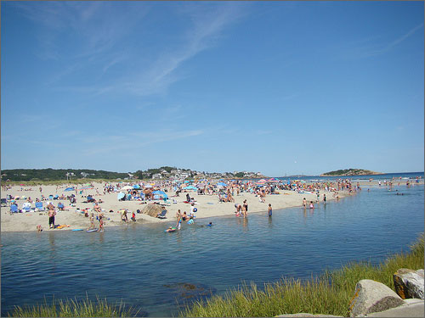

Slide 3
Il fait beau

Slide 4
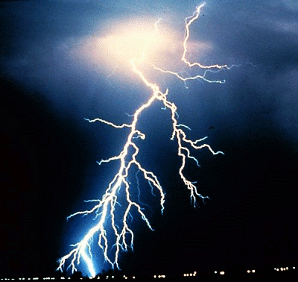

Slide 5
Il fait mauvais.

Slide 6
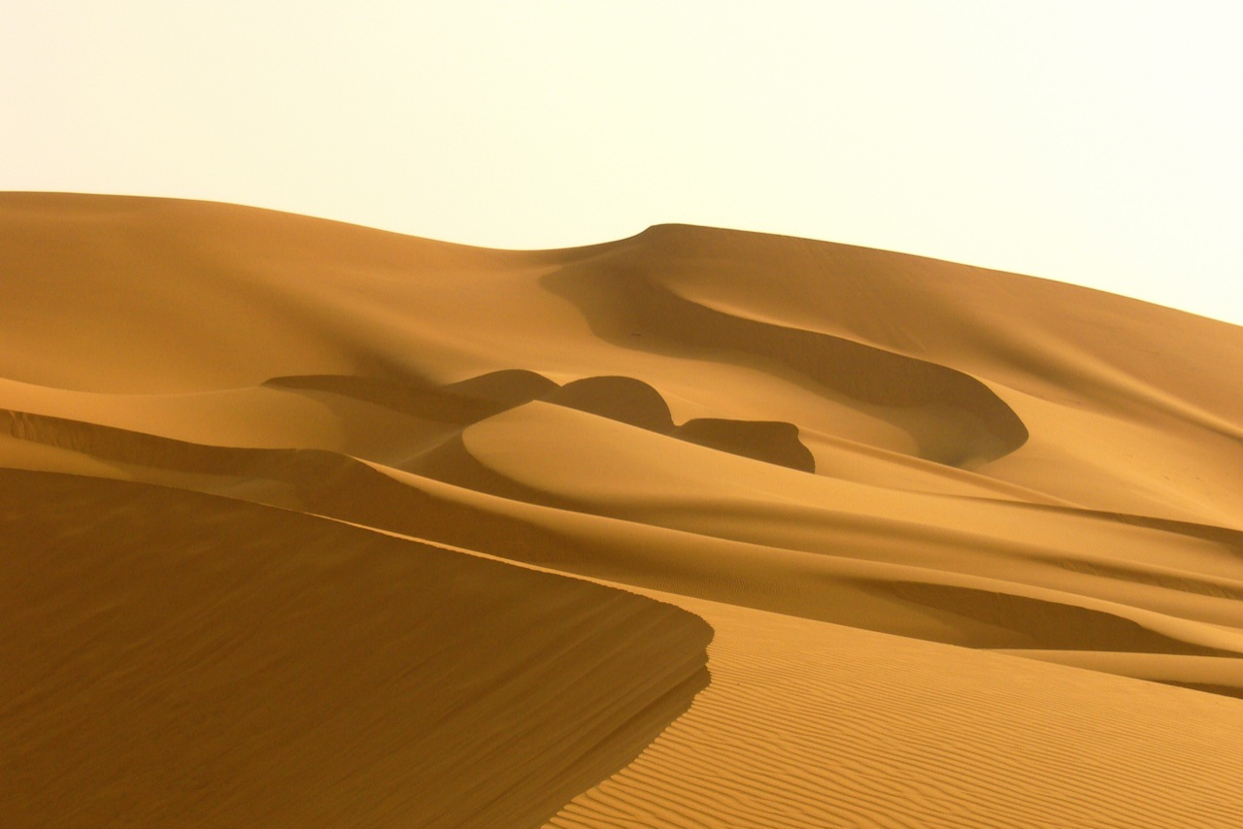

Slide 7
Il fait chaud

Slide 8
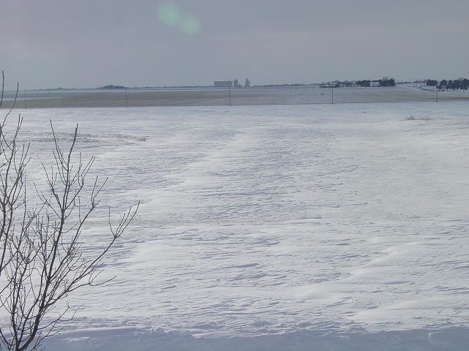

Slide 9
Il fait froid.
Il gèle.

Slide 10


Slide 11
Il fait du soleil.

Slide 12
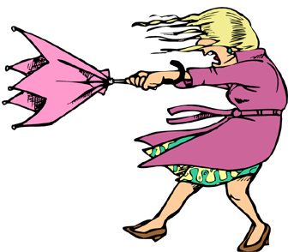

Slide 13
Il fait du vent.

Slide 14
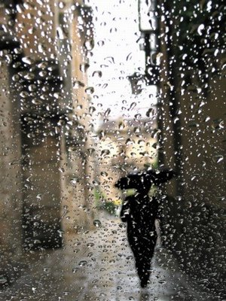

Slide 15
Il pleut.

Slide 16
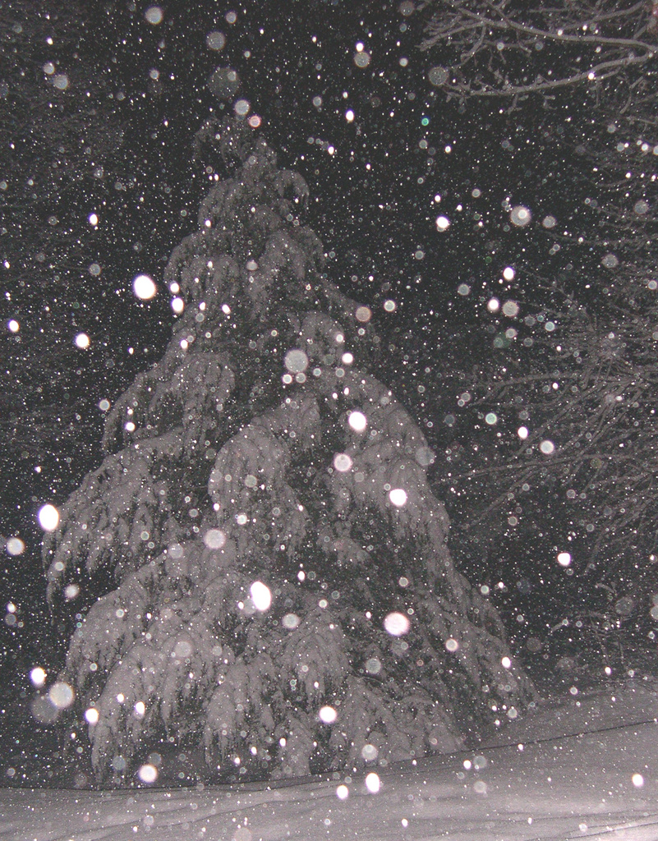

Slide 17
Il neige.

Slide 18
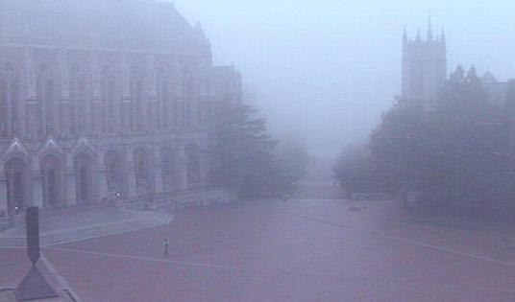

Slide 19
Il fait du brouillard.

Slide 20
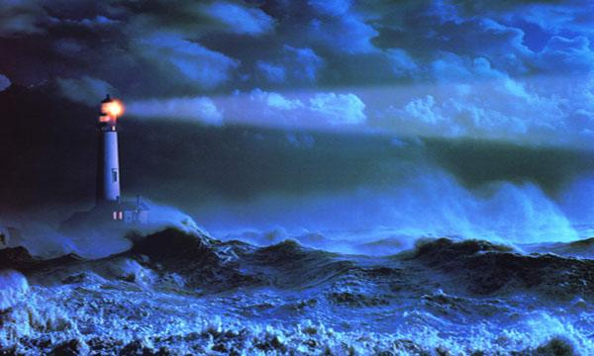

Slide 21
Il fait orageux.

Slide 22
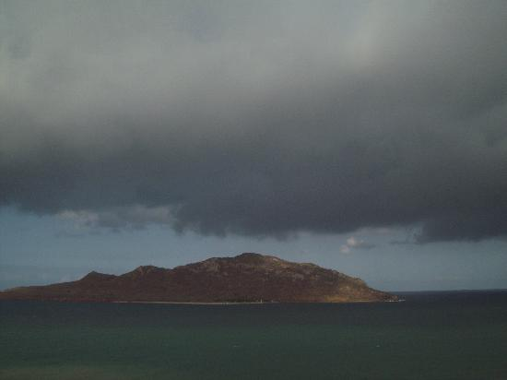

Slide 23
Il fait nuageux.
Il y a des nuages.

Slide 24
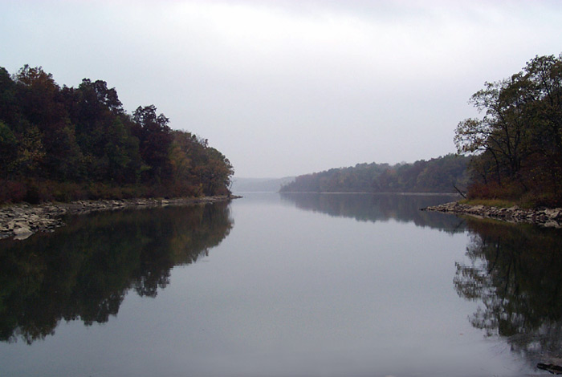

Slide 25
Il fait calme.

Slide 26
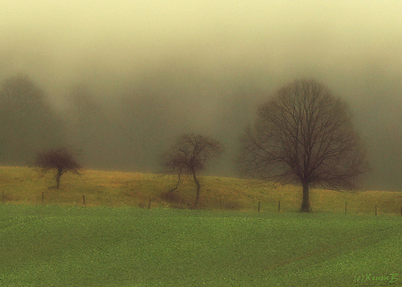

Slide 27
Il fait gris.

Slide 28
Il fait bon = ?

Slide 29
It’s nice/good out.

Slide 30
Les quatre saisons (f.)

Slide 31
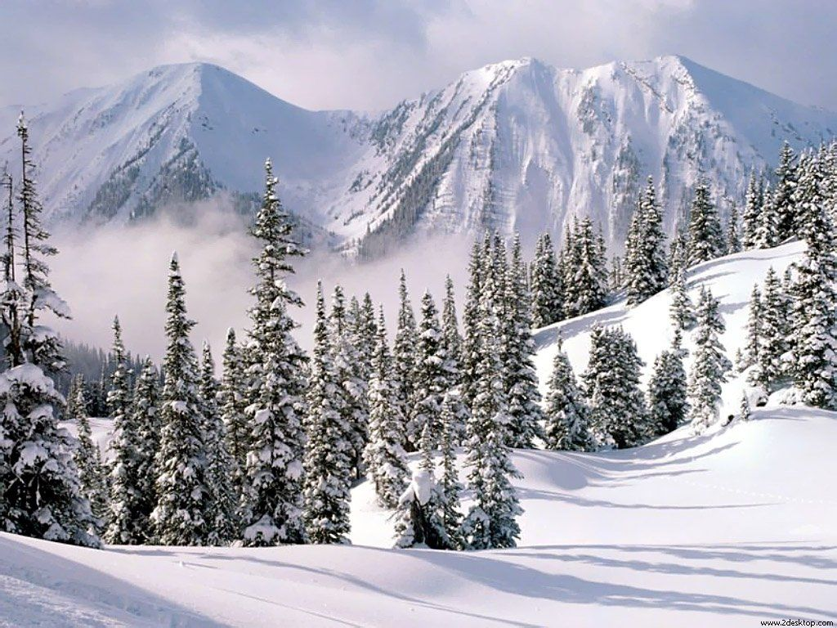
l’hiver (m.)

Slide 32
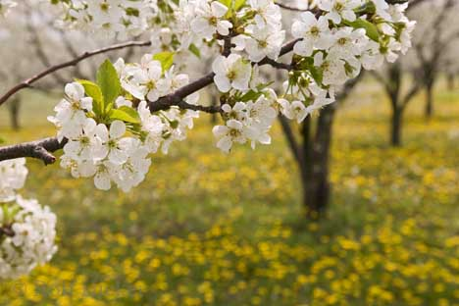
le printemps

Slide 33
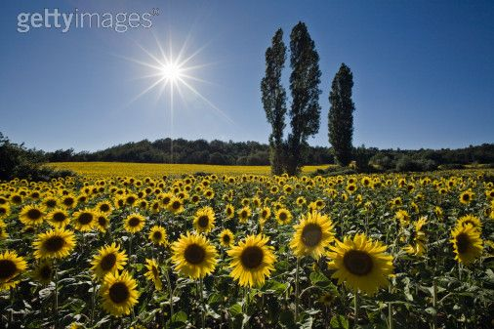
l’été (m.)

Slide 34
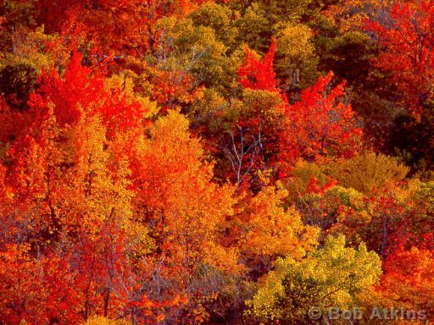
l’automne (m.)

Slide 35
En…
automne
hiver
été
But…. au printemps

